Slide 1
KAKO IZRADITI OBITELJSKO STABLO

Slide 2
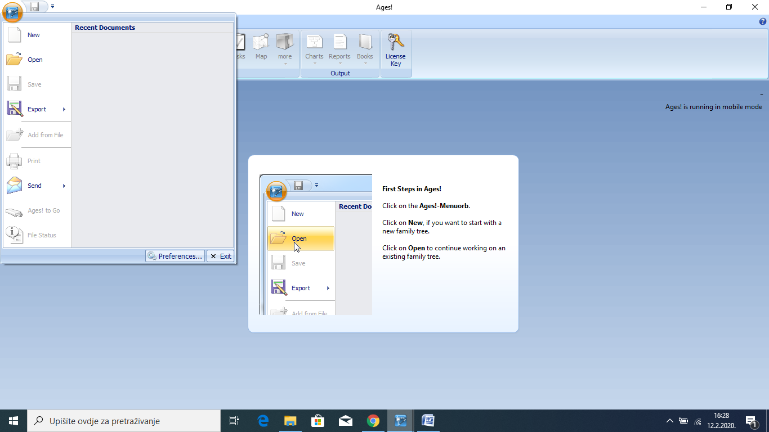

Slide 3
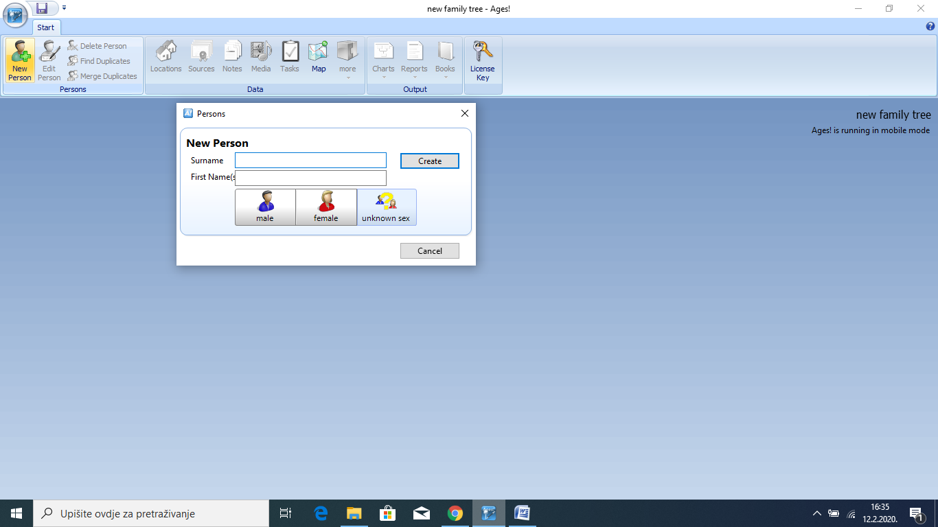

Slide 4
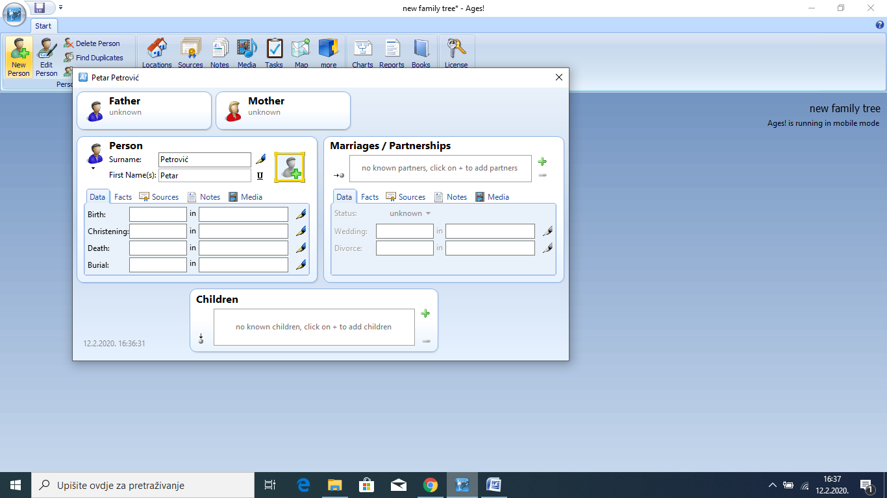

Slide 5
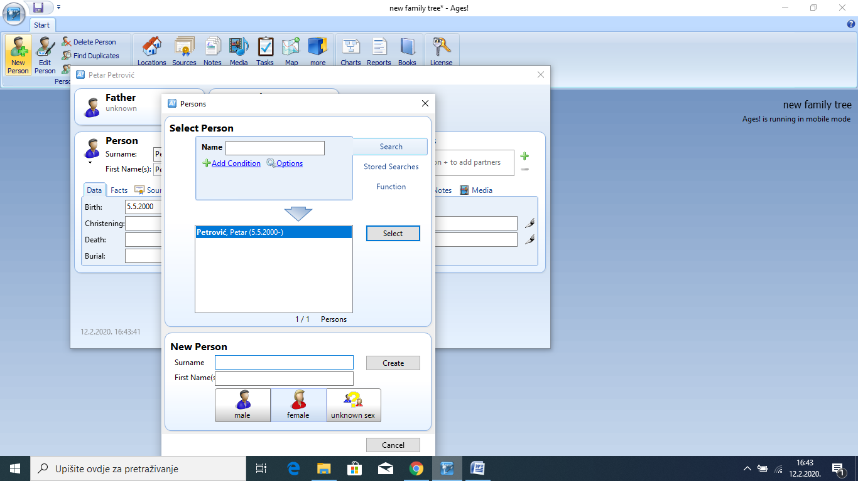

Slide 6
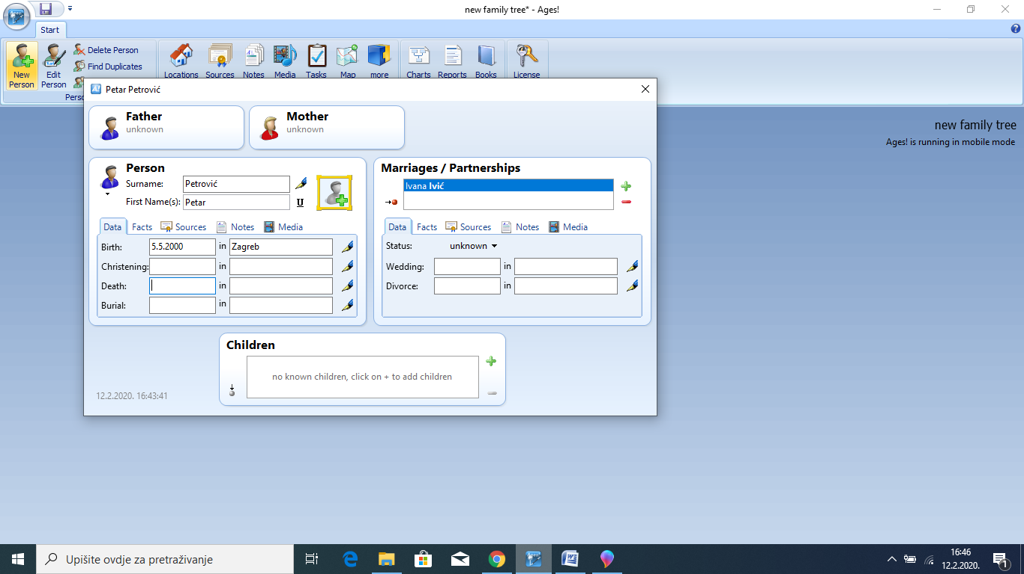

Slide 7
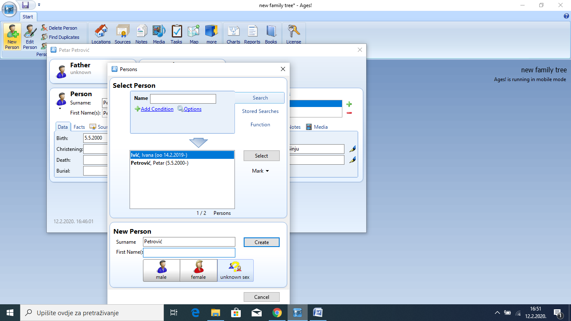

Slide 8
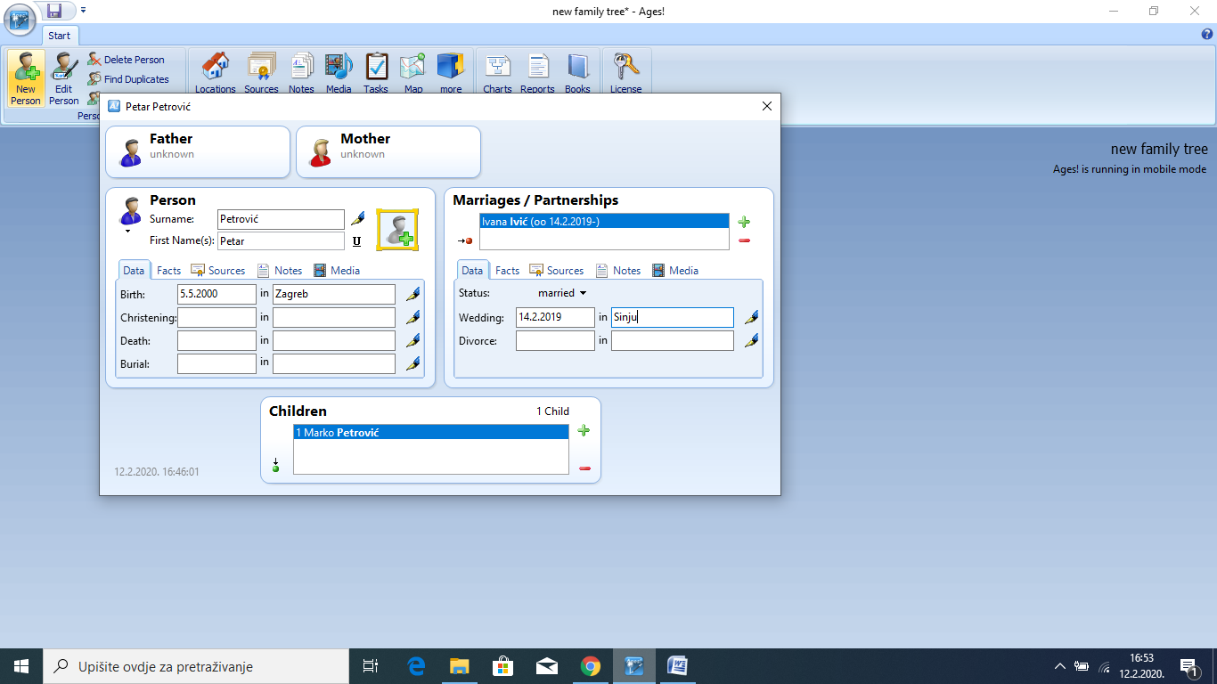

Slide 9


Slide 10
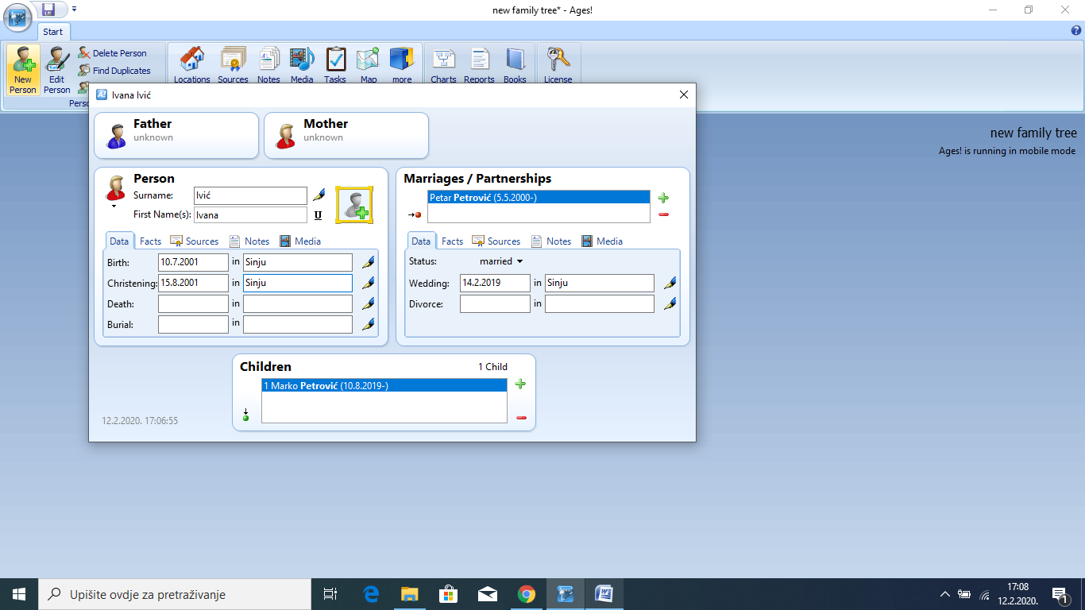

Slide 11


Slide 12


Slide 13
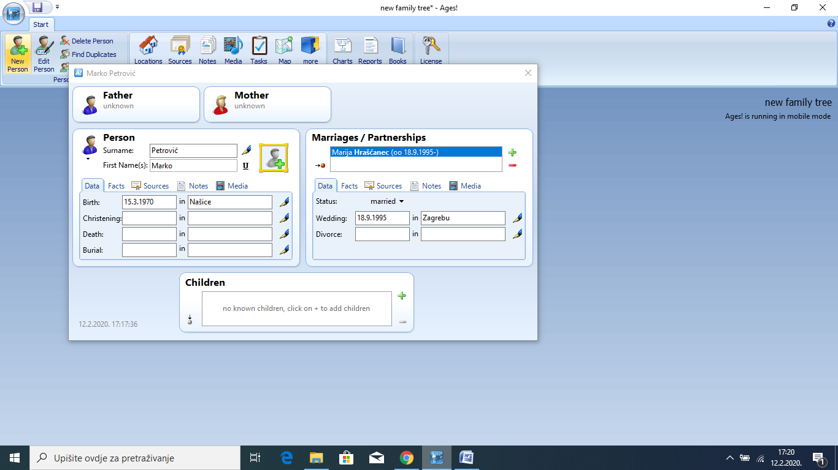

Slide 14


Slide 15
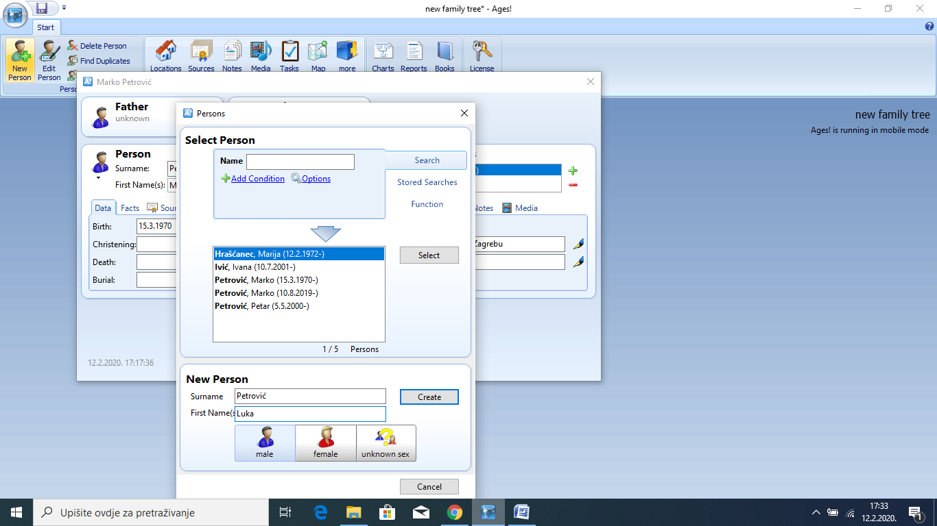

Slide 16
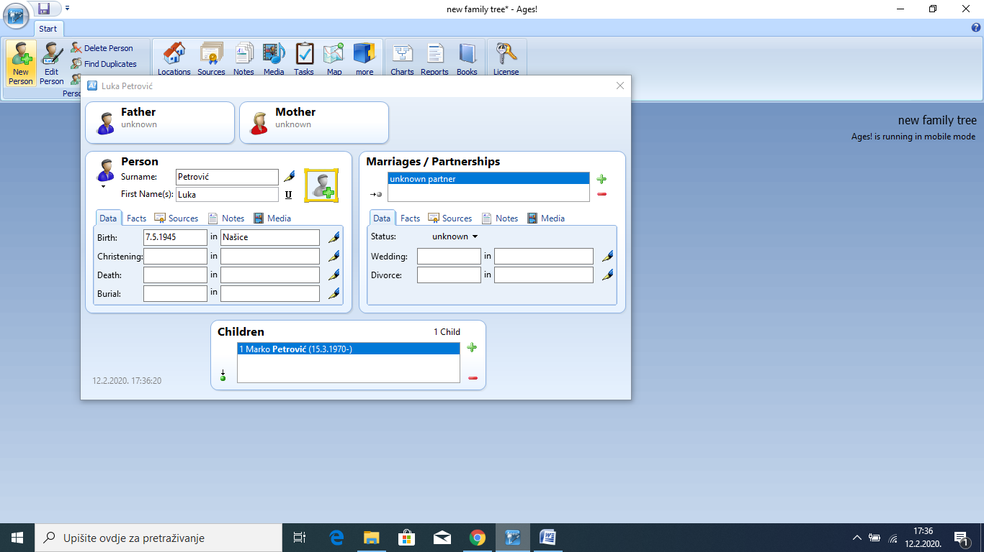

Slide 17
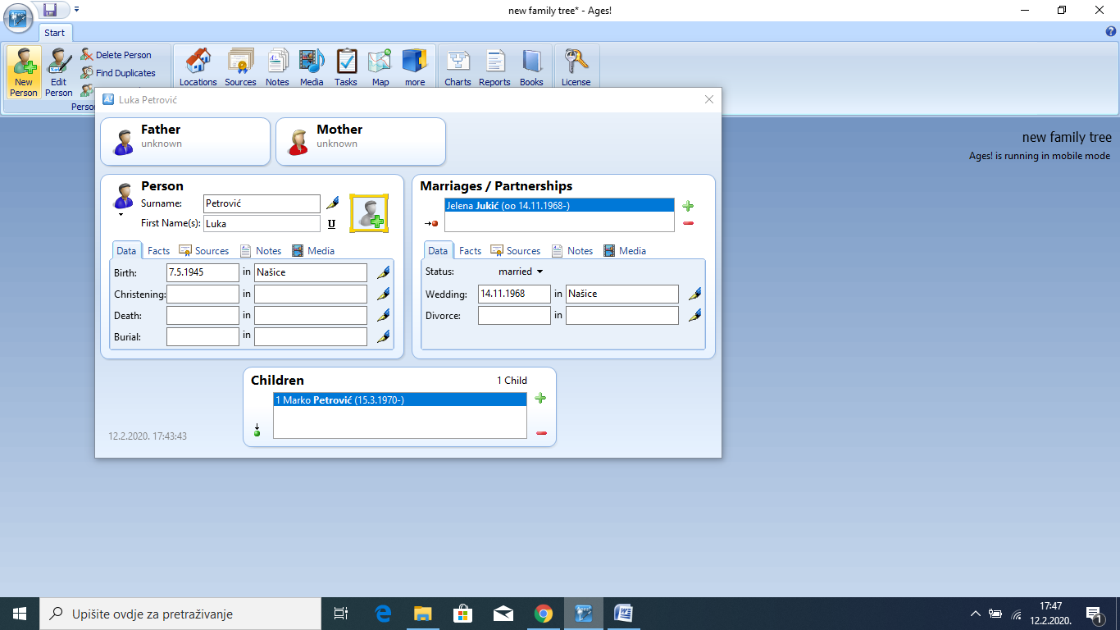

Slide 18


Slide 19
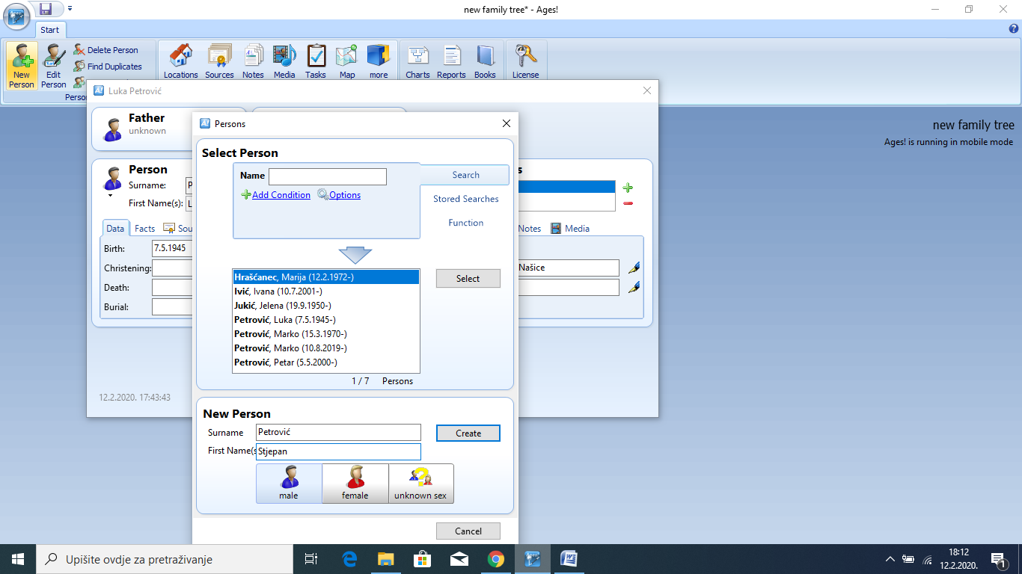

Slide 20


Slide 21


Slide 22
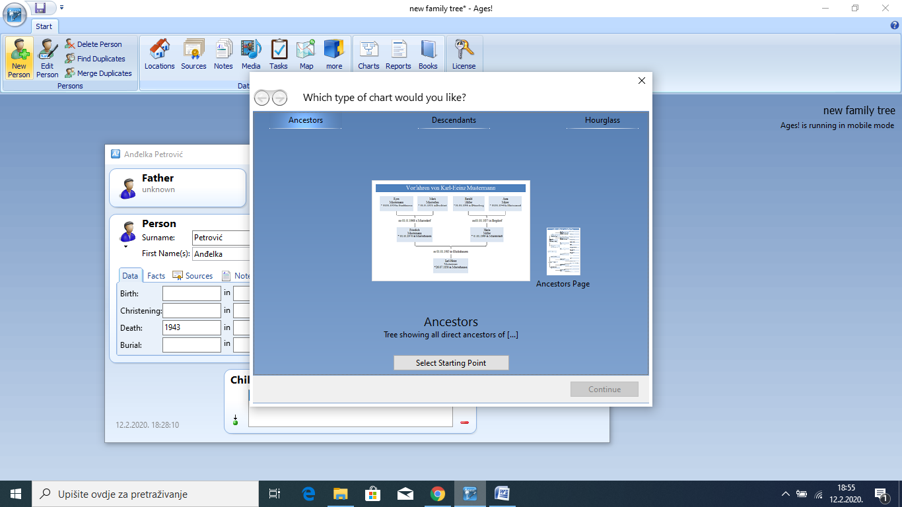

Slide 23
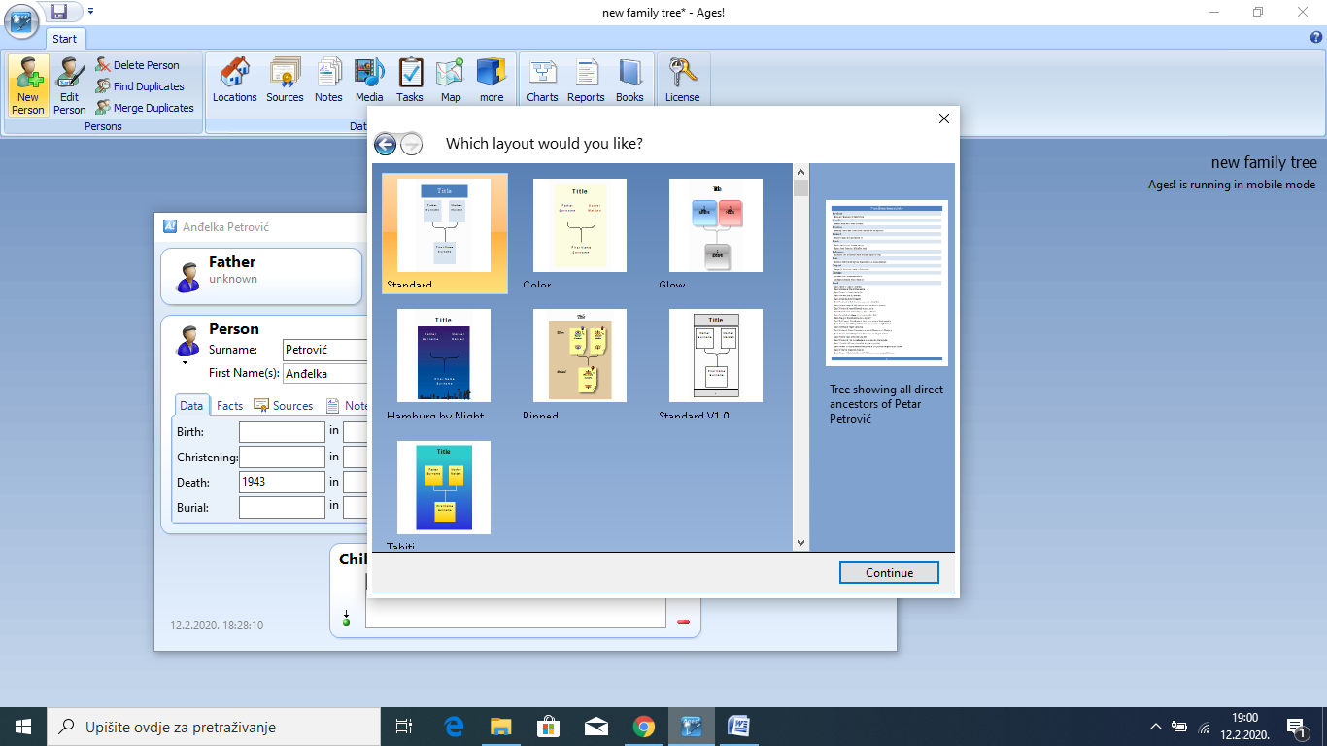

Slide 24
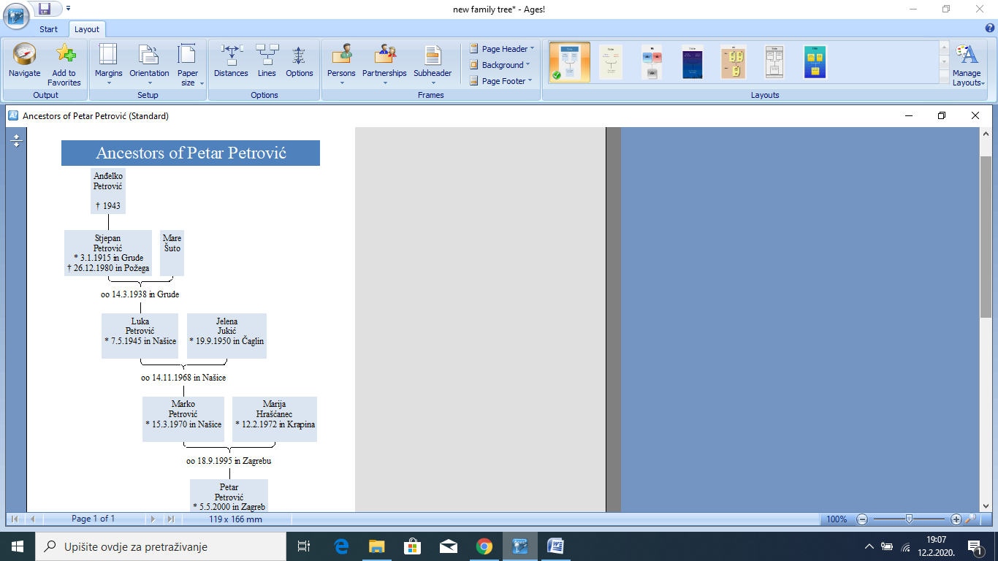

Slide 25
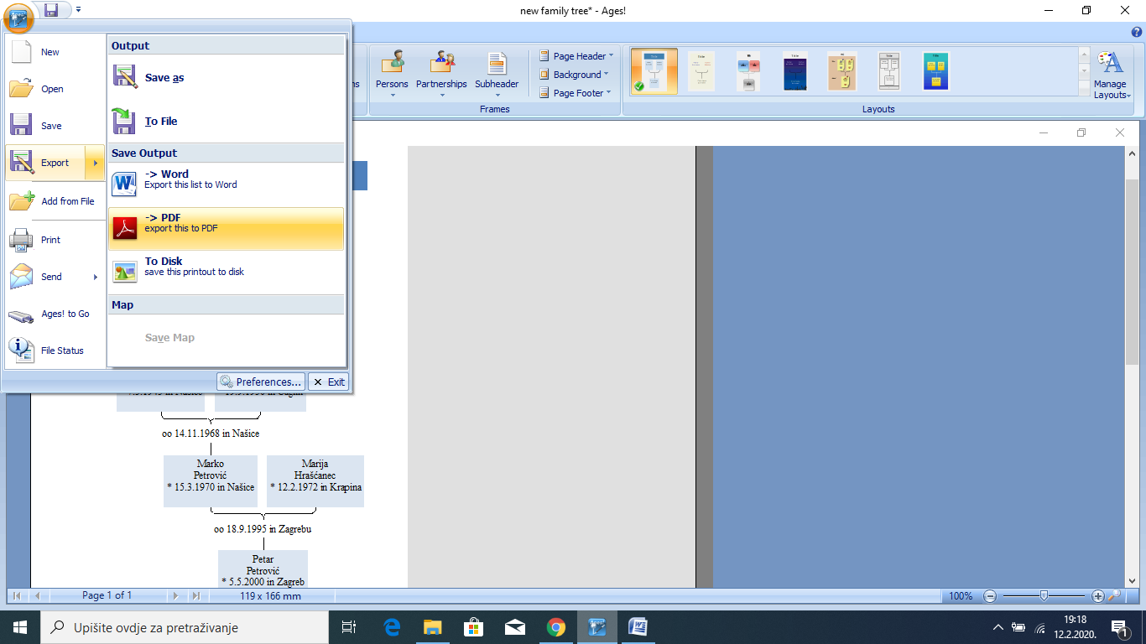

Slide 26
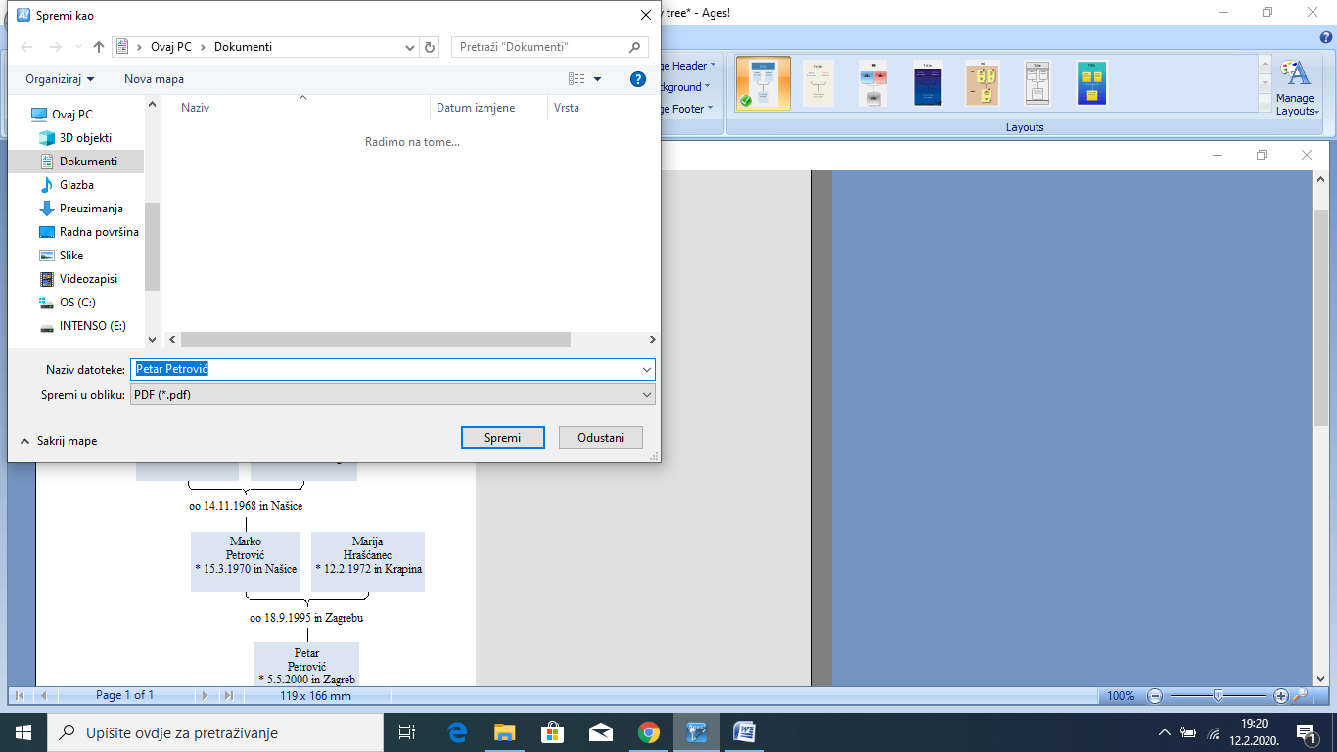

Slide 27
Savjeti za izradu izlaganja
Zadatak: izrada obiteljskog stabla u kompjuterskom programu
Početak: dobivanje podataka od starijih članova obitelji – od bake i/ili djeda možete doći do podataka za mjesto i datum rođenja za njihove roditelje (vaši šukundjedovi i šukunbake) ili čak i za njihove djedove i bake.

Slide 28
Drugi korak: provjeriti postoje li knjige koje vam trebaju na Family Searchu. Ako je/ nema – kontaktirati HDA da vidite gdje se nalazi.
Treći korak: kontaktiranje matičnog ureda
Nakon pronalaska upisa rođenja neke osobe sljedeći je korak pronalazak upisa vjenčanja njegovih roditelja.
Potom, iz upisa vjenčanja roditelja iščitati njihov datum rođenja i pronaći ga u matičnoj knjizi rođenih.
Ponavljati taj postupak.

Slide 29
Nisu nužni dokazi za osobe u obiteljskom stablu za koje ste podatke dobili usmenom predajom.
Napraviti digitalne kopije za upise u matičnim knjigama za starije pretke – od pradjeda/prabake nadalje.
Primjer: https://hr.wikipedia.org/wiki/Obiteljsko_stablo_knezova_Zrinskih

Slide 30
ZADATAK: Izraditi obiteljsko stablo –što više, to bolje sa što više podataka
https://www.familysearch.org/hr/obiteljsko-stablo/
https://www.myheritage.com.hr/family-tree
https://www.familyecho.com/
https://resourcingtheterritory.nt.gov.au/news-and-events/ages

